Slide 1
Yaşlılara Saygı Haftası

Slide 2
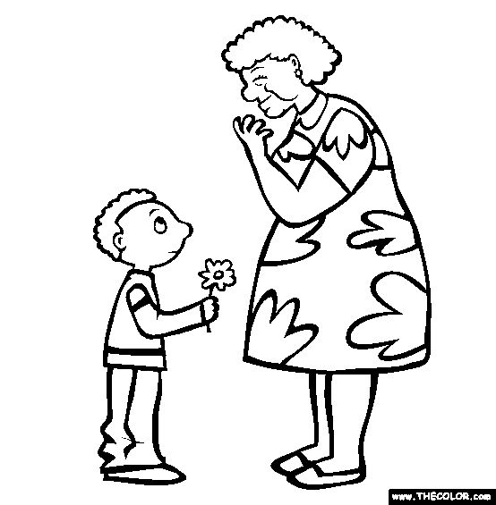
Yaşlılara saygı haftası
Ülkemizde her yıl 18-24 mart tarihleri arası yaşlılara saygı haftası olarak kutlanmaktadır.

Slide 3
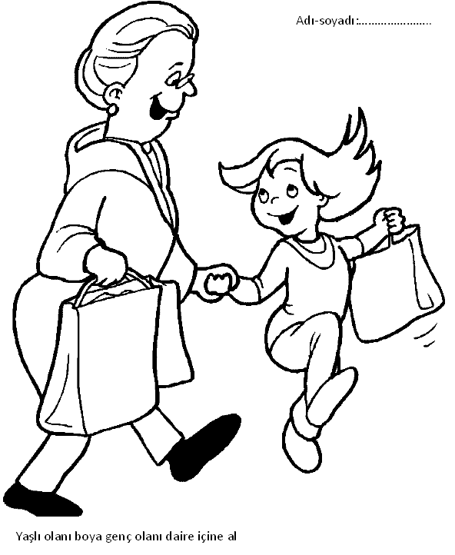
Yaşlılarımıza ve onların sorunlarına sahip çıkmak insanlık ve yurttaşlık görevimizdir.
Bizleri bugünlere ve geleceğe hazırlayan yaşlılarımız için hayatı kolaylaştırmak ve kimseye muhtaç olmadan yaşamalarını sağlamak öncelikli görevlerimiz arasında olmalıdır.

Slide 4
Her insan için değişik mana ve önem ifade eden yaşlılık, hayatın çok özel bir dönemidir. Yaşlılarımız dün ile bugün arasında köprü kuran, kültürümüzü ve değerlerimizi yarınlara taşımamızı sağlayan en değerli varlıklarımızdır. Yaşlılık dönemi itibar gerektirmektedir bu aynı zamanda bir minnet borcudur.

Slide 5
"Bir milletin yaşlı vatandaşlarına ve emeklilerine karşı tutumu; o milletin yaşama kudretinin en önemli kıstasıdır. Geçmişte çok güçlüyken, tüm gücüyle çalışmış olanlara karşı minnet hissi duymayan bir milletin, geleceğe güvenle bakmağa hakkı yoktur.“
Mustafa Kemal Atatürk

Slide 6
